Slide 1
СТРУКТУРА КИМ и КРИТЕРИИ ОЦЕНИВАНИЯ ЗАДАНИЙ ЕГЭ по
Обществознанию – 2021 г.

Slide 2
ЕГЭ представляет собой форму ГИА, проводимой в целях определения соответствия результатов освоения обучающимися основных образовательных программ среднего общего образования соответствующим требованиям образовательного стандарта.
ЕГЭ проводится в соответствии с ФЗ «Об образовании в Российской Федерации» от 29.12.2012 № 273-ФЗ и Порядком проведения ГИА по образовательным программам среднего общего образования, утвержденным приказом Минпросвещения России и Рособрнадзора от 07.11.2018 №190/1512

Slide 3
На сайте ФИПИ:
Кодификатор
Спецификация
Демонстрационный вариант
Методические рекомендации на основе анализа типичных ошибок участников ЕГЭ 2015, 2016, 2017, 2018, 2019, 2020
Материалы методической копилки
Открытый банк заданий ЕГЭ

Slide 4
Изменения структуры и содержания КИМ отсутствуют
Структура КИМ для ЕГЭ по обществознанию в 2021 году останется прежней.
Не изменится также формулировка заданий и система оценивания.

Slide 5
Экзамен будет охватывать пять тематических блоков
Человек и общество
Экономика
Социальные отношения
Политика
Право

Slide 6
Организационные моменты и структура
На выполнение экзаменационной работы по обществознанию даётся 3 часа 55 минут (235 минут).
Примерное время, отводимое на выполнение отдельных заданий, составляет:
1) для каждого из заданий 1-3, 10 - 1-4 минуты
2) для каждого из заданий 4-9, 11-28 - 2-8 минут
3) для задания 29 - 45 минут

Slide 7
Организационные моменты и структура
Работа состоит из 2 частей, включающих в себя 29 заданий,
из которых 12 – базового уровня сложности,
10 – повышенного уровня сложности,
7 – высокого уровня сложности.
Максимальный первичный балл – 64
Дополнительные материалы и оборудование не используется

Slide 8
Часть 1 содержит 20 заданий с кратким ответом.
Задания на выбор и запись нескольких правильных ответов из предложенного перечня ответов
Задание на выявление структурных элементов понятий с помощью таблиц
Задание на установление соответствия позиций, представленных в двух множествах
Задание на определение терминов и понятий, соответствующих предлагаемому контексту

Slide 9
Ответ на каждое из заданий первой части дается в виде слова (словосочетания) или последовательности цифр, записанных без пробелов и разделительных символов
Ответ: МОРАЛЬ.
Ответ: 2 3
Ответ: 125.
А Б В Г Д
Ответ: 3 2 3 1 1

Slide 10
Максимальный первичный бал за выполнение заданий первой части 34 (53,1%)
Все ответы 1-й части (Бланк ответов №1), будут оцифрованы и проверены с помощью специальной программы. Если система не засчитает ответ из-за неправильного заполнения бланка, вина ложится на экзаменуемого. Результат проверки обжалованию не подлежит! Поэтому перед экзаменом обязательно уделите внимание тому, как правильно перенести ответы из черновика в официальный бланк.

Slide 11
Часть 2 содержит 9 заданий с развёрнутым ответом.
Ответы на эти задания формулируются и записываются экзаменуемым самостоятельно в развернутой форме. Эти задания требуют полного ответа (дать объяснение, описание или обоснование; высказать и аргументировать собственное мнение).
Задания этой части работы нацелены на выявление выпускников, имеющих наиболее высокий уровень обществоведческой подготовки

Slide 12
Максимальный первичный бал за выполнение заданий второй части 30 (46,9%)
Часть №2 с развернутыми ответами будет проверена независимыми экспертами.
Если после выполнения двух проверок результаты оценивания отдельных заданий будут отличаться более чем на 2 балла, к проверке привлекут третьего эксперта, который проверит только спорные задания. Далее результаты, полученные за 1-ю и 2-ю часть, суммируются и переводятся в по установленной ФИПИ шкале соответствия

Slide 13
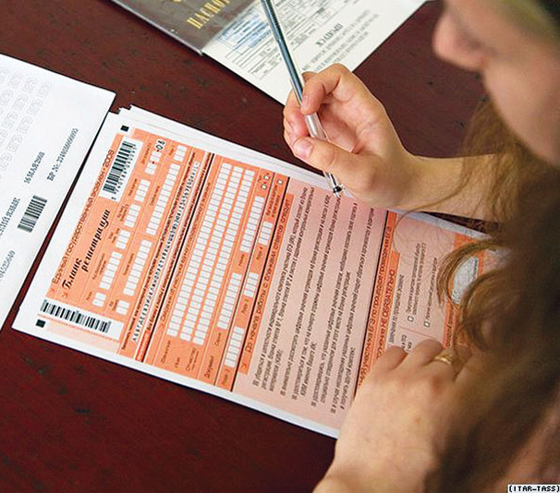
в 2021 году тестовые баллы ЕГЭ по обществознанию не полежат переводу в 5-бальную систему. Тем не менее, существует приблизительная таблица, которая поможет вам оценить свой результат.
Соответствие оценке
О-41 баллов – «2» (не сдал)
42-57 баллов – «3»
58-69 баллов – «4»
70-100 баллов – «5»

Slide 14
Краеугольными камнями, на которых базируется успешная сдача ЕГЭ по обществознанию в 2021 году, будут:
знание критериев оценивнаия;
выполнение требований к заполнению бланков;
глубокие теоретические знания по темам, перечисленным в кодификаторе;
умение систематизировать информацию,
высказывать мнение по проблемным вопросам и аргументировать свой выбор;
умение писать эссе.
Детально проработать каждый из 5 тематических блоков помогут задания из открытого банка ФИПИ. Теоретическую информацию можно найти в разных источниках: можно использовать учебники, специальные издания, онлайн-уроки репетиторов

Slide 15
При написании эссе рекомендуется придерживаться такого плана:
Главная цитата.
Формулировка затронутой проблемы.
Раскрытие сути высказывания.
Позиция экзаменуемого на описанную проблему.
Аргументация личного мнения.
Приведение примеров.
Краткий вывод.

Slide 16
Обратите внимание, что в эссе по обществознанию отсутствуют такие блоки, как «актуальность темы» (если проблему затронули, она уже актуальна), «биографии авторов» (все-таки сочинение не по литературе, сосредоточьтесь на том, что имеет отношение к описанной проблеме и ее решению).
В чем эссе по обществу схоже с другими сочинениями, это возможность использования готовых клише – универсальных фраз, с помощью которых можно красиво подойти к раскрытию нужного блока или создать переход от одного раздела сочинения к другому

Slide 17
Система оценивания выполнения отдельных заданий
Задания 1-3,10, 12 и 16 оцениваются 1 баллом.
Задание считается выполненным верно, если ответ записан в той форме, которая указана в инструкции по выполнению задания.
Задания 4-9, 11, 13-15, 17-20 оцениваются 2 баллами.
Полное правильное выполнение задания – 2 балла; выполнение задания с одной ошибкой или неполное выполнение задания – 1 балл; неверное выполнение задания - 0 баллов

Slide 18
Система оценивания выполнения отдельных заданий
Полное правильное выполнение заданий части 2 оценивается от 2 до 6 баллов.
За полное правильное выполнение заданий 21, 22 выставляется по 2 балла.
За полное правильное выполнение заданий 23, 24, 26, 27 выставляется по 3 балла.
За полное правильное выполнение заданий 25 и 28 выставляется по 4 балла.
За полное правильное выполнение задания 29 выставляется 6 баллов.

Slide 19
Задания на соответствие.
Функции | Государственные органы
А) борьба с уличной преступностью | 1)Суд
Б) контроль за соблюдением законности всеми участниками общественной жизни | 2)Прокуратура
В) вынесение решения или приговора | 3)Полиция
Г) надзор за соблюдением прав и свобод человека и гражданина
Д) разрешение правовых споров между субъектами правоотношений
Ответ: 32121

Slide 20
На выбор нескольких правильных ответов из списка предложенных.
В государстве Z власть передаётся по наследству. Власть короля ограничена законами страны. Выборы в парламент происходят регулярно, на альтернативной основе. Жители государства обладают всей полнотой гражданских прав и свобод, развиты институты гражданского общества. Государство Z включает в себя территории, не обладающие политической самостоятельностью.
Найдите в приведённом ниже списке характеристики формы государства Z и запишите цифры, под которыми они указаны.
1) унитарное государство
2) федеративное государство
3) конституционная монархия
4) демократическое государство
5) абсолютная монархия
6) президентская республика
Ответ: _134.

Slide 21
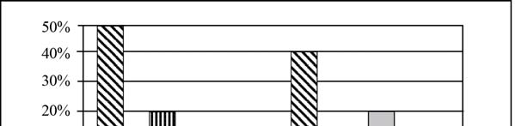
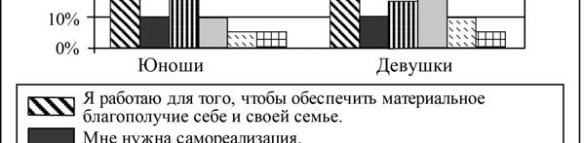
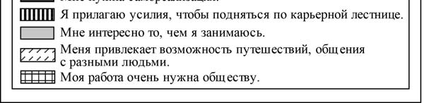
Работа с диаграммами
Социологи опросили 23-летних работающих юношей и девушек страны Z. Им задавали вопрос: «Зачем Вы работаете, какова Ваша трудовая мотивация?». Полученные результаты (в % от числа опрошенных)представлены в виде диаграммы. Найдите в приведённом списке выводы, которые можно сделать на основе диаграммы, и запишите цифры, под которыми они указаны.
1) Половина юношей работает для того, чтобы обеспечить материальное благополучие.
2) Доли девушек, связывающих трудовую мотивацию с потребностью в самореализации и с возможностью путешествий, общения с разными людьми, равны.
3) Доля тех, кто работает, потому что им интересно то, чем они занимаются, больше среди девушек, чем среди юношей.
4) Равные доли опрошенных каждой группы прилагают усилия, чтобы подняться по карьерной лестнице.
5) Бóльшая доля юношей, по сравнению с девушками, работает потому, что их работа очень нужна обществу.
Ответ: 123

Slide 22
Поиск обобщающего понятия
Найдите понятие, которое является обобщающим для всех остальных понятий представленного ниже ряда, и запишите цифру, под которой оно указано.
1) моральные нормы;
2) позитивные санкции;
3) социальный контроль;
4) правовые нормы;
5) негативные санкции.
Ответ: 3

Slide 23
Поиск лишних позиций
Ниже приведён перечень терминов. Все они, за исключением двух, представляют методы научного познания мира.
1) наблюдение; 2) ощущение; 3) суждение; 4) выдвижение гипотезы; 5) проведение эксперимента; 6) эмпирическое описание.
Найдите два термина, «выпадающих» из общего ряда, и запишите в таблицу цифры, под которыми они указаны
Ответ: 23

Slide 24
Большое количество выпускников, сдающих обществознание, может натолкнуть будущих абитуриентов на мысль о том, что это один из самых простых экзаменов ГИА-11. Но, на самом деле, обществознание таит в себе немало «подводных камней», и пройти испытание на высокий балл без основательной подготовки сегодня просто нереально.
ЖЕЛАЮ ВАМ УДАЧИ!

